Slide 1
Проект Здравствуй лето Пимашова Н. В.

Slide 2
Цель проекта: Формирование у детей знаний о сезонных явлениях живой и неживой природы. Создание комфортных условий для оздоровления детей, укрепления физического и психического здоровья дошкольников

Slide 3
Задачи проекта: 1. Учить детей отмечать летние изменения в природе; 2. Учить детей передавать образы в продуктивной деятельности; 3. Формировать у детей умения слушать и понимать художественное слово; 4. Учить детей экспериментировать; 5. Формировать у детей представления о взаимосвязи природы с человеком; 6. Учить детей видеть необыкновенную красоту природы и радоваться окружающему миру; 7. Развивать наблюдательность, творческое воображение, представления об окружающем мире, произвольную память и внимание; 8. Воспитывать у детей интерес и бережное отношение к природе; 9. Обогащать словарь детей новыми словами.

Slide 4
Формы работы с детьми: 1. Беседы с детьми с целью выявления у детей знаний о лете. 2. Чтение и заучивание стихотворений, потешек, загадок о лете с рассматриванием иллюстраций, картин о лете; Формы работы с родителями: - консультация; - папки – передвижки; - домашнее творческое задание.

Slide 5
Проект творческий срок реализации 03.06 – 15.07 2019 участники: дети 2 младшей группы, родители, воспитатели
Проблема проекта: Дети, которые только-только начинают познавать окружающий мир, имеют небольшие представления о природных явлениях живой и неживой природы, в том числе и о лете. Младший возраст – это возраст «почемучек». Именно в этом возрасте у детей чаще всего возникают вопросы – почему и зачем? В беседах дети не могут сами ответить на многие вопросы, например: Что происходит в природе летом? Зачем нужно солнышко? Откуда появляются лужи? Для чего нужен дождик? В целях формирования у детей знаний о сезонных явлениях природы был разработан данный проект.

Slide 6
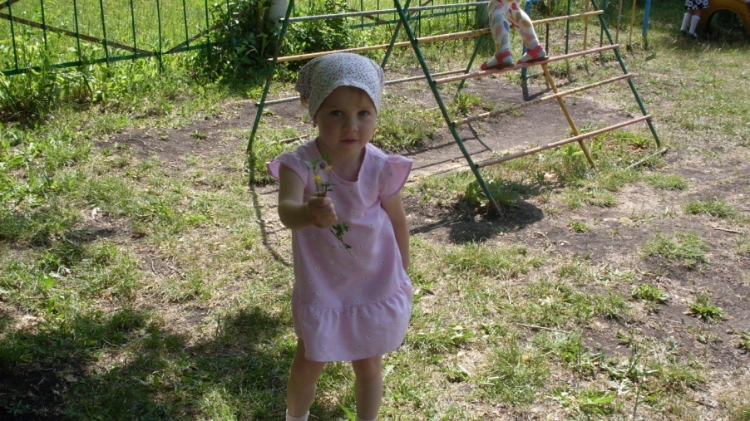
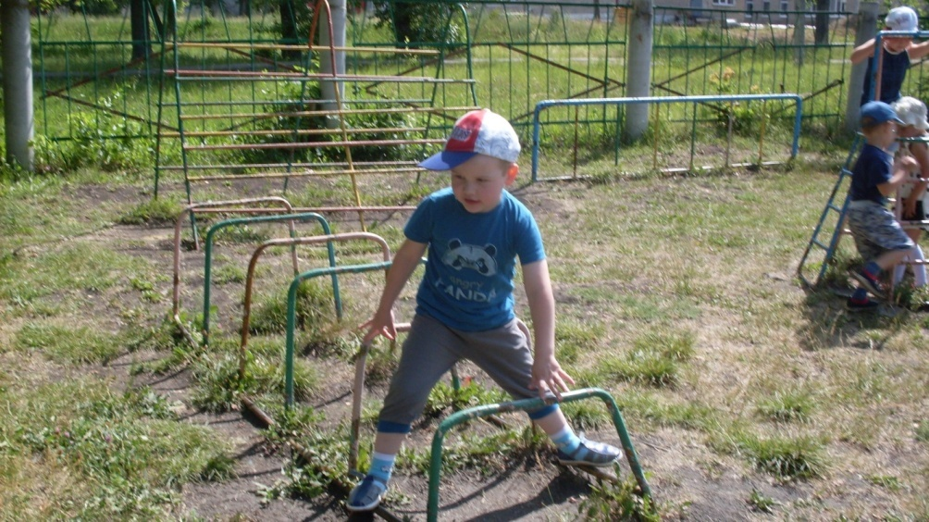
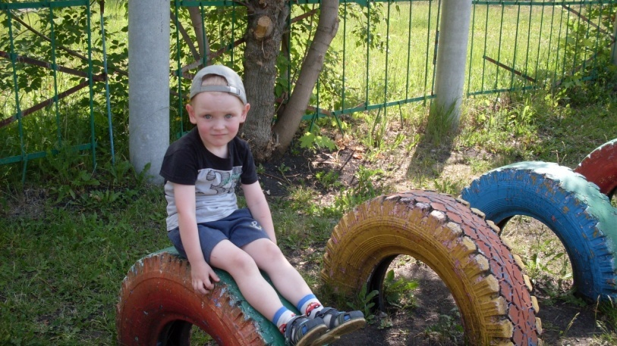
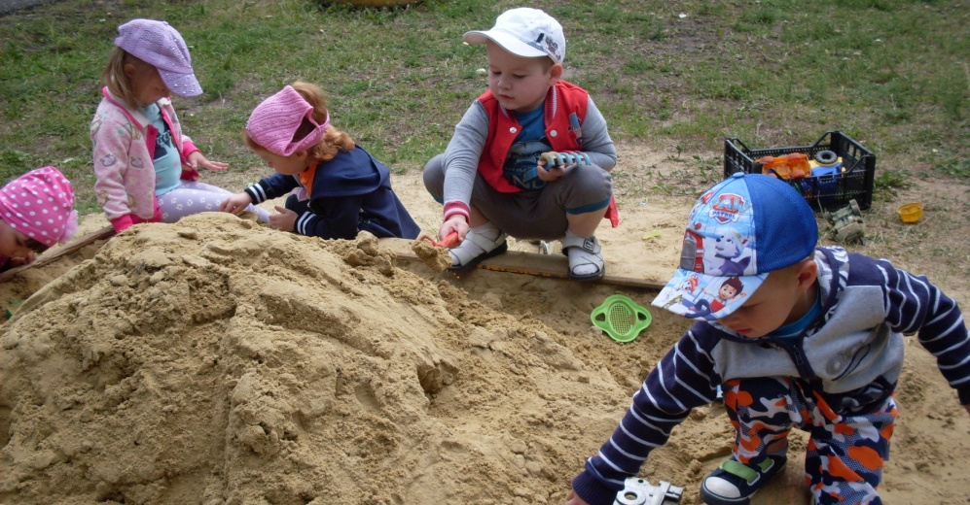
Большую часть времени дети проводили на свежем воздухе

Slide 7
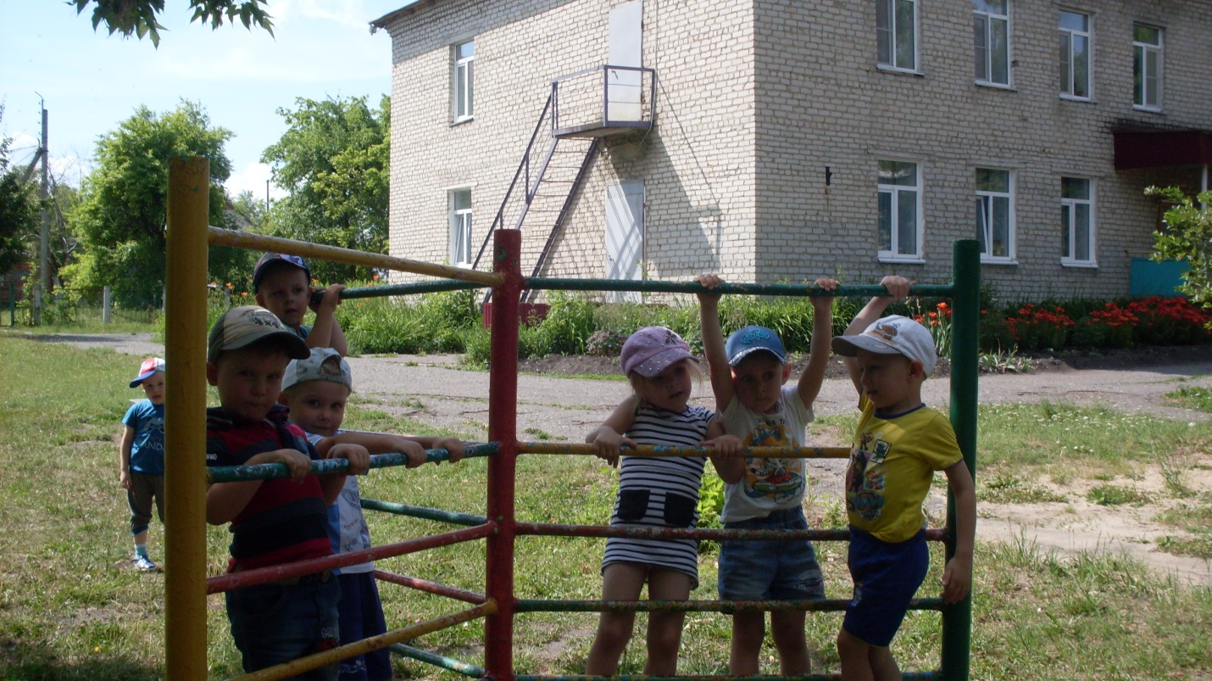
Физкультурные занятия любимое дело

Slide 8
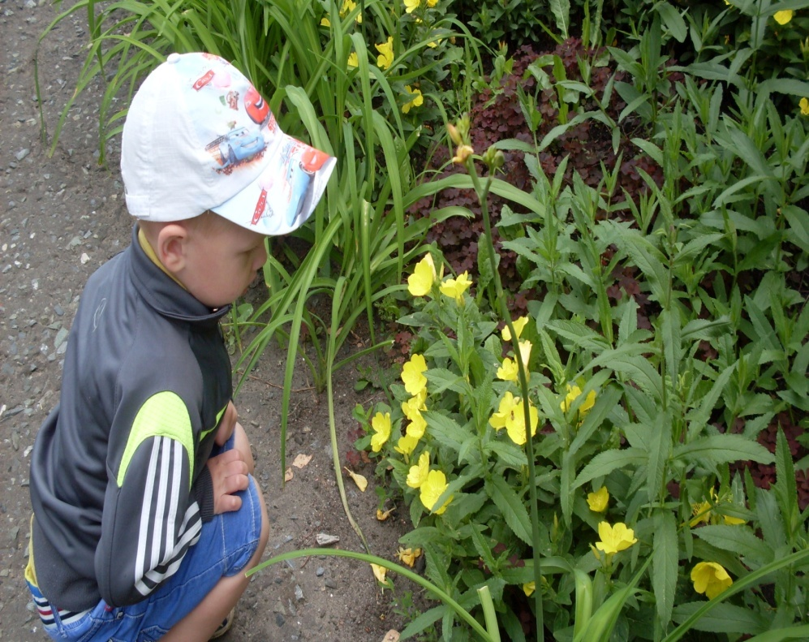
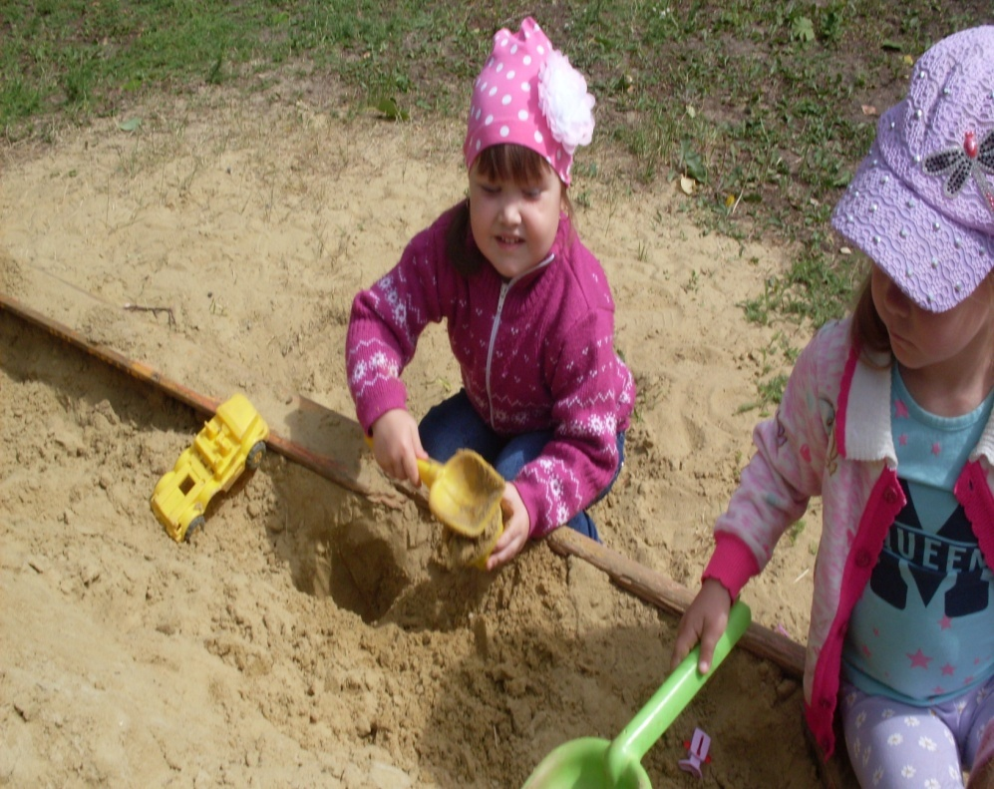
рисуем

Slide 9
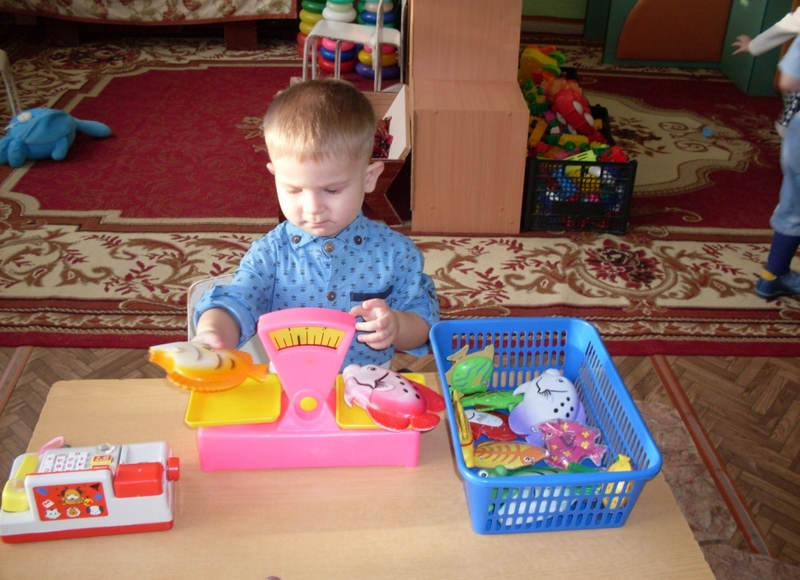
Занятия детей в свободное время

Slide 10
